Slide 1


Slide 2






تعيين تلميذ(ة) للإجابة
توجيهات و شرح التعليمات
عرض فيديو
المرور بين الصفوف للمساعدة و تصحيح الإنجازات
عمل في ثنائيات
نهاية الشريط، المرور إلى الشريحة الموالية.

Slide 3

تنظيم حصص الأسبوع التربوي الرابع
اليوم 4 -
اليوم1 -
افتتاح الحصة (10)
ورشة الكتابة: إنتاج كتابي – الحصة 3 (30)
ورشة الكتابة : إنتاج كتابي - الحصة 4 (30)
افتتاح الحصة (10)
المعجم (30)
الاستماع والتحدث (30)
اليوم 5 -
اليوم2 -
افتتاح الحصة (10)
قراءة : استثمار النص (30)
ورشة الكتابة : إنتاج كتابي - الحصة 5 (30)
افتتاح الحصة (10)
قراءة : التوقع والتحقق الفهم العام 30 د
قراءة : تعلم استراتيجية الفهم 30 د
اليوم 6 -
اليوم 3 -
نشاط اعتيادي (30)
شكل و فهم (40)
افتتاح الحصة (10)
قراءة : استثمار الاستراتيجية (30)
ورشة الكتابة: التراكيب (30)

Slide 4



الطلاقة
تَحَدي الفهم
شكل وفهم
شكل و فهم: المعجم – القراءة – استثمار البنيات اللغوية – الإنتاج الكتابي

Slide 5

عند نهاية الحصة
على الأقل 80% من المتعلمين سيكونون قادرين على:
قراءة نصوص PIRLS و الإجابة عن أسئلة الفهم.
مراجعة وتوليف التعلمات؛

Slide 6


افتتاح الحصة
افتتاح الحصة
الترحيب.
تدبير السلوك.
تحدي الفهم.

Slide 7

مرحبا بكم ، سننطلق في حصة اللغة العربية..
اختــتام الحــصة
مراجعة و توليف
افتتاح الحصة

Slide 8




قبل أن نبدأ حصة اليوم سأذكركم بشروط الحصول على نجمة السلوك الجيد.
في كل حصة سيفوز ثلاثة منكم بالنجمة
اختــتام الحــصة
مراجعة و توليف
افتتاح الحصة
أُخْرِجُ وَ أَضَعُ أَدَواتي في مِحْفَظَتي بِهُدوءٍ، كَيْ لا أُزْعِجَ ٱلْآخَرينَ.
أَثْناءَ بَحْثي عَنِ ٱلْجَوابِ في ٱلنَّصِّ لا أَتَحَدَّثُ بِصَوْتٍ مُرْتَفِعٍ يُزْعِجُ ٱلْآخَرينَ.
أُنْصِتُ وأَنْتَبِهُ جَيِّداً لِلدَّرْسِ.
أُصَحِّحُ أَخْطائي عَلى كُرّاسَتي وَدَفْتَري.

Slide 9


ضعوا اللوحة والكراسة في القمطر.
اختــتام الحــصة
مراجعة و توليف
افتتاح الحصة

Slide 10
انشطة اعتيادية
الطلاقة
تحدي الفهم

Slide 11

في حصة اليوم، ستتدربون على قراءة فقرات باسترسال. ثم الإجابة عن أسئلة.
اختــتام الحــصة
مراجعة و توليف
افتتاح الحصة

Slide 12



سنقرأ معا نص : حينَ رَفَضَ ٱلْعَنْدَليبُ أَنْ يَبْقى مُتَفَرِّجاًدرسنا فقراته في الأيام السابقة. وسأطرح عليكم أسئلة حوله.
اختــتام الحــصة
مراجعة و توليف
افتتاح الحصة
حينَ رَفَضَ ٱلْعَنْدَليبُ أَنْ يَبْقى مُتَفَرِّجاً

Slide 13
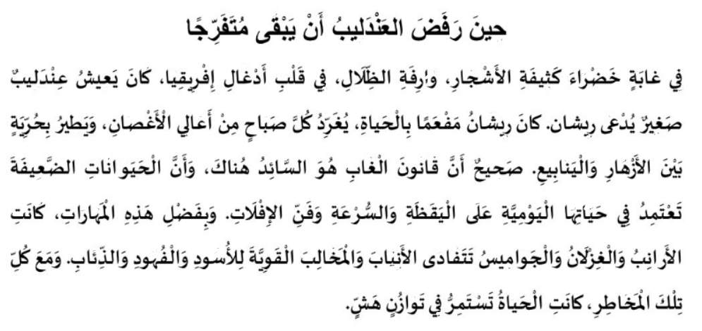
من يقرأ؟ يمر تلميذان للقراءة.
اختــتام الحــصة
مراجعة و توليف
افتتاح الحصة

Slide 14
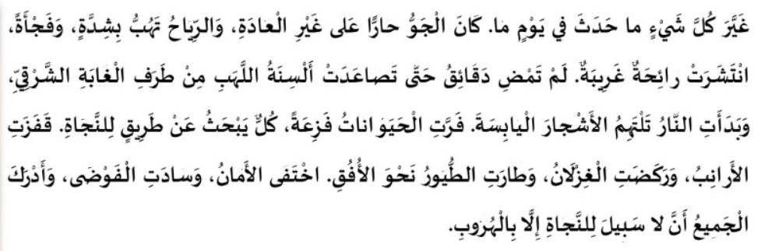
من يقرأ؟ يمر تلميذان للقراءة
اختــتام الحــصة
مراجعة و توليف
افتتاح الحصة

Slide 15
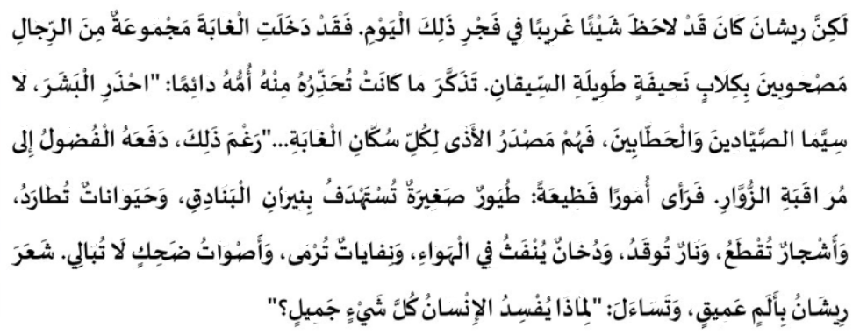
من يقرأ؟ يمر تلميذان للقراءة
اختــتام الحــصة
مراجعة و توليف
افتتاح الحصة

Slide 16
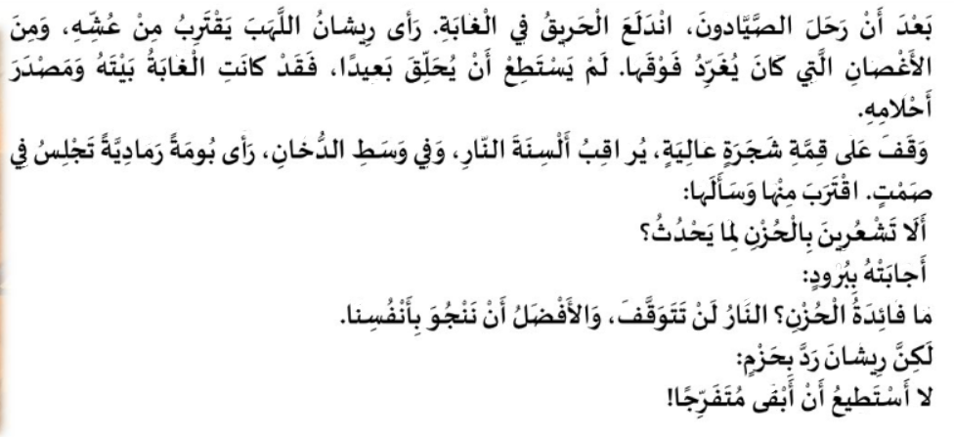
من يقرأ؟ يمر تلميذان للقراءة
اختــتام الحــصة
مراجعة و توليف
افتتاح الحصة

Slide 17
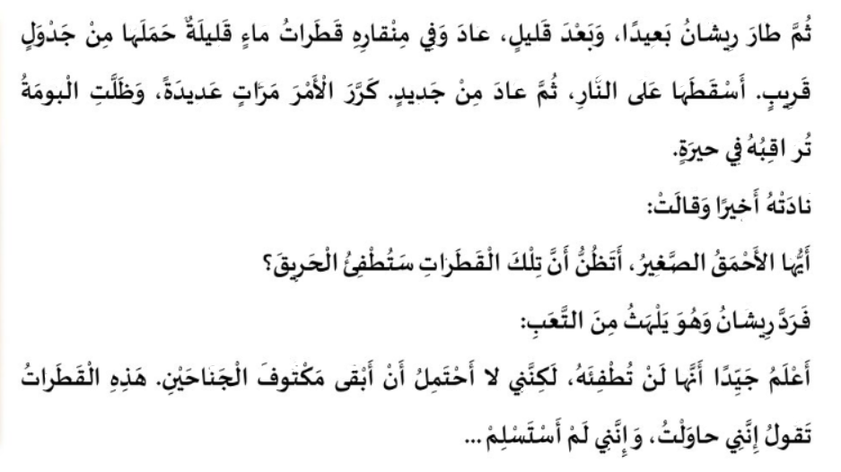
من يقرأ؟ يمر تلميذان للقراءة
اختــتام الحــصة
مراجعة و توليف
افتتاح الحصة

Slide 18
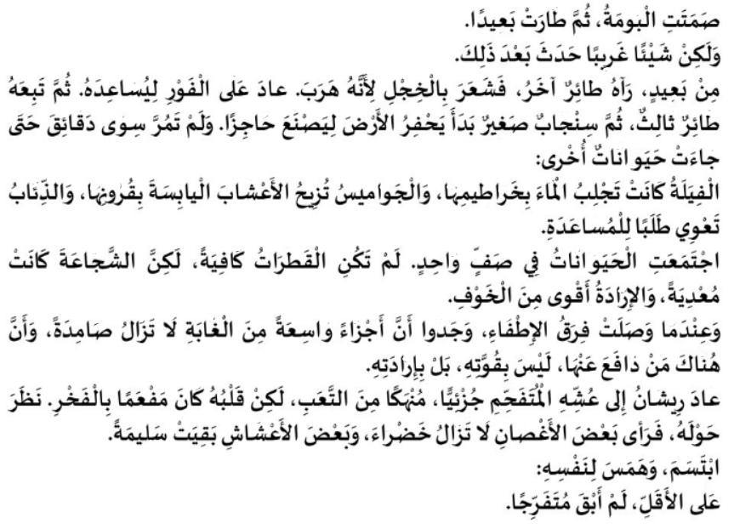
من يقرأ؟ يمر تلميذان للقراءة
اختــتام الحــصة
مراجعة و توليف
افتتاح الحصة

Slide 19
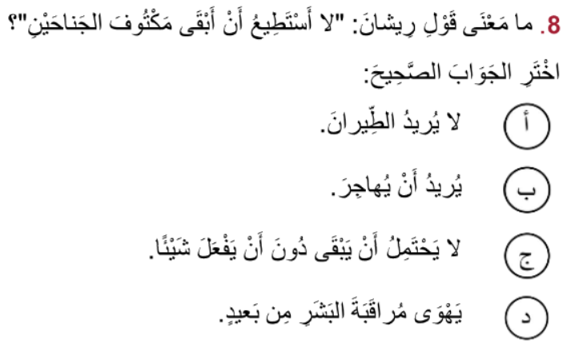
على ألواحكم؛ أجيبوا عن السؤال التالي.
اختــتام الحــصة
مراجعة و توليف
افتتاح الحصة

Slide 20
صححوا. من يشرح جوابه؟
اختــتام الحــصة
مراجعة و توليف
افتتاح الحصة


Slide 21
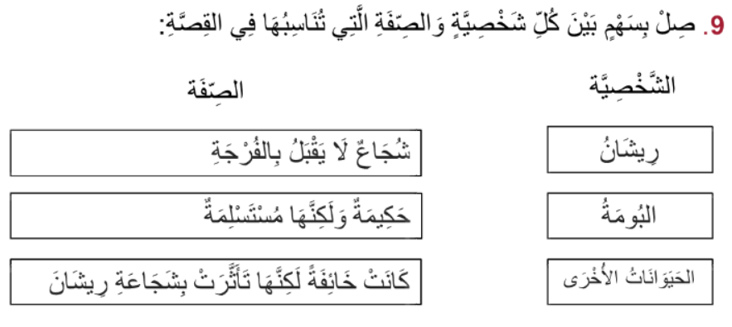
على ألواحكم؛ أجيبوا عن السؤال التالي.
اختــتام الحــصة
مراجعة و توليف
افتتاح الحصة

Slide 22
صححوا. من يشرح جوابه؟
اختــتام الحــصة
مراجعة و توليف
افتتاح الحصة

Slide 23
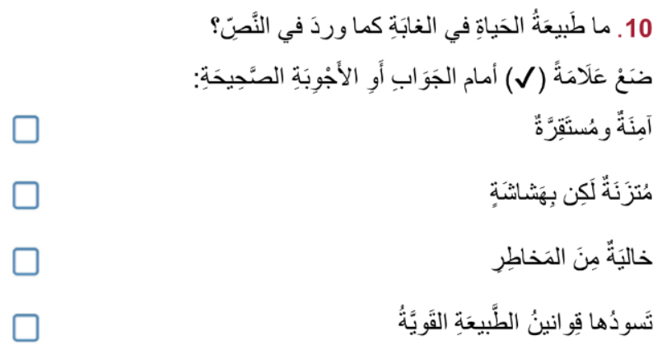

على ألواحكم؛ أجيبوا عن السؤال التالي.
اختــتام الحــصة
مراجعة و توليف
افتتاح الحصة

Slide 24
صححوا. من يشرح جوابه؟
اختــتام الحــصة
مراجعة و توليف
افتتاح الحصة



Slide 25
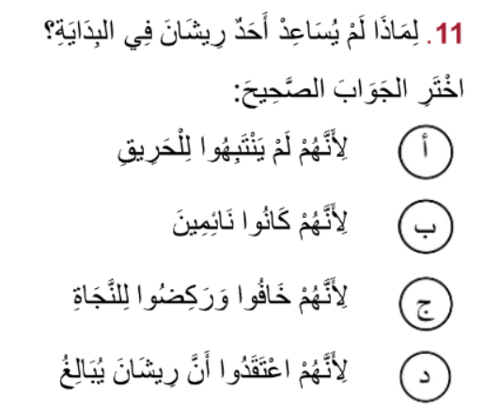
على ألواحكم؛ أجيبوا عن السؤال التالي.
اختــتام الحــصة
مراجعة و توليف
افتتاح الحصة

Slide 26
صححوا. من يشرح جوابه؟
اختــتام الحــصة
مراجعة و توليف
افتتاح الحصة


Slide 27
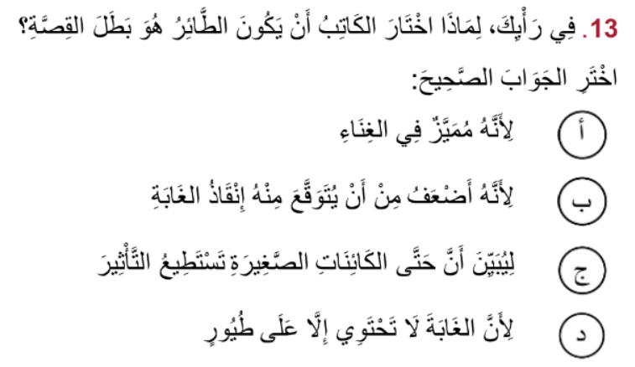
على ألواحكم؛ أجيبوا عن السؤال التالي.
اختــتام الحــصة
مراجعة و توليف
افتتاح الحصة

Slide 28
صححوا. من يشرح جوابه؟
اختــتام الحــصة
مراجعة و توليف
افتتاح الحصة


Slide 29
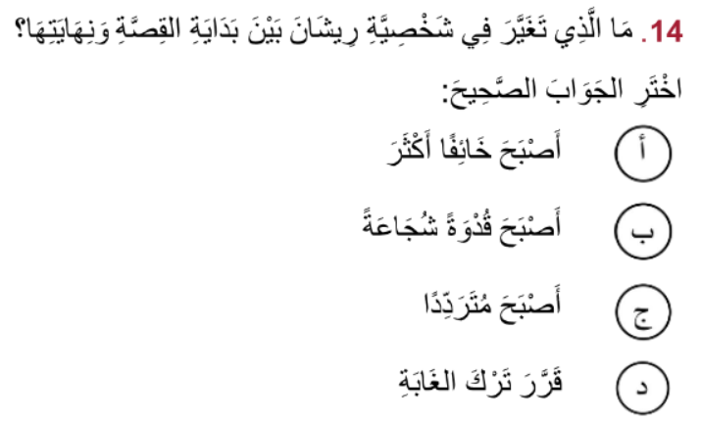
على ألواحكم؛ أجيبوا عن السؤال التالي.
اختــتام الحــصة
مراجعة و توليف
افتتاح الحصة

Slide 30
صححوا. من يشرح جوابه؟
اختــتام الحــصة
مراجعة و توليف
افتتاح الحصة


Slide 31
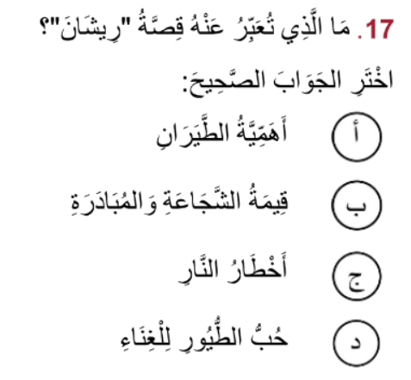
على ألواحكم؛ أجيبوا عن السؤال التالي.
اختــتام الحــصة
مراجعة و توليف
افتتاح الحصة

Slide 32
صححوا. من يشرح جوابه؟
اختــتام الحــصة
مراجعة و توليف
افتتاح الحصة


Slide 33

مراجعة و توليف
2
مراجعة و توليف
شكل و فهم
المعجم
القراءة
استثمار البنيات اللغوية

Slide 34

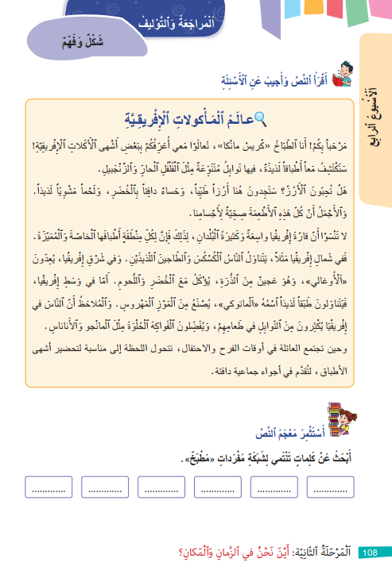
اختــتام الحــصة
مراجعة و توليف
افتتاح الحصة
اختــتام الحــصة
مراجعة و توليف
افتتاح الحصة
خذوا كراساتكم على الصفحة رقم 108

Slide 35
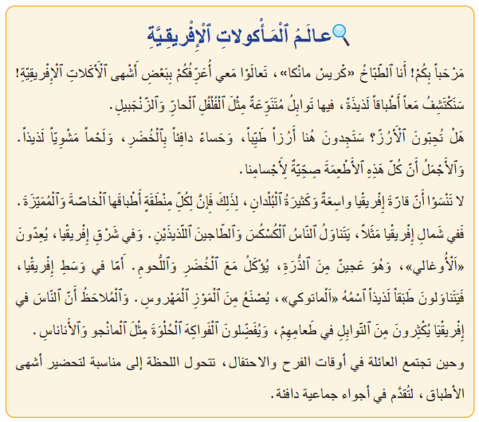
اقرؤوا النص التالي قراءة هامسة مع احترام قواعد الوقف والوصل.
سأمر بين الصفوف لمراقبة قراءاتكم.

Slide 36
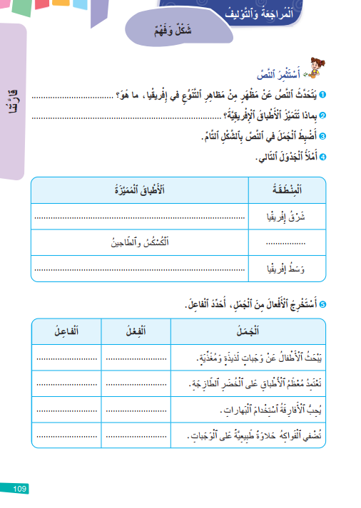
اختــتام الحــصة
مراجعة و توليف
افتتاح الحصة
اختــتام الحــصة
مراجعة و توليف
افتتاح الحصة
الآن بمفردكم أجيبوا عن الأسئلة الواردة بالصفحتين 108 و 109

Slide 37
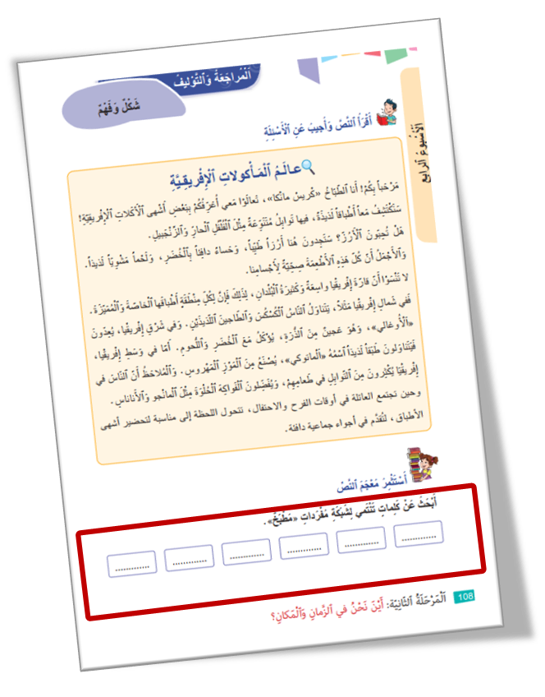
اختــتام الحــصة
مراجعة و توليف
افتتاح الحصة
بالنسبة للتمرين الأول اعتمدوا السؤال التالي:
أَبْحَثُ في ٱلنَّصِّ عَنْ كَلِماتٍ تَنْتَمي لِلْكَلِمَةِ ٱلْجامِعَةِ ٱلتّالِيَةِ: مَأْكولاتٌ شَعْبِيَّةٌ
.......................
.......................
.......................
.......................

Slide 38
اختــتام الحــصة
مراجعة و توليف
افتتاح الحصة
انتبهوا للتصحيح , نصحح التمرين رقم 1
مراقبة الإنجازات ورصد الصعوبات، مع معالجتها أثناء التصحيح.
أَبْحَثُ في ٱلنَّصِّ عَنْ كَلِماتٍ تَنْتَمي لِلْكَلِمَةِ ٱلْجامِعَةِ ٱلتّالِيَةِ: مَأْكولاتٌ شَعْبِيَّةٌ
.......................
.......................
.......................
.......................

Slide 39
اختــتام الحــصة
مراجعة و توليف
افتتاح الحصة
انتبهوا للتصحيح , نصحح التمرين رقم 1
مراقبة الإنجازات ورصد الصعوبات، مع معالجتها أثناء التصحيح.
أَبْحَثُ في ٱلنَّصِّ عَنْ كَلِماتٍ تَنْتَمي لِلْكَلِمَةِ ٱلْجامِعَةِ ٱلتّالِيَةِ: مَأْكولاتٌ شَعْبِيَّةٌ
اَلْماتوكي
اَلْأُوغالي
اَلطّجينُ
اَلْكُسْكُسُ

Slide 40

اختــتام الحــصة
مراجعة و توليف
افتتاح الحصة
نجيب عن السؤال رقم 1

Slide 41
اختــتام الحــصة
مراجعة و توليف
افتتاح الحصة
انتبهوا للتصحيح
مراقبة الإنجازات ورصد الصعوبات، مع معالجتها أثناء التصحيح.
يُعَدُّ ٱلطَّبْخُ مِنْ مَظاهِرِ ٱلتَّنَوُّعِ في إِفْريقْيا.

Slide 42

اختــتام الحــصة
مراجعة و توليف
افتتاح الحصة
نجيب عن السؤال رقم 2

Slide 43
اختــتام الحــصة
مراجعة و توليف
افتتاح الحصة
انتبهوا للتصحيح
مراقبة الإنجازات ورصد الصعوبات، مع معالجتها أثناء التصحيح.
يُعْتَبَرُ ٱلْمَطْبَخُ ٱلْإِفْريقِيّ صِحِّيّاً لِأَنَّهُ مُتَنَوِّعٌ، يَضُمُّ ٱلْخُضَرَ وَٱلْفَواكِهَ وَٱلْحُبوبَ وَٱللُّحومَ.

Slide 44

اختــتام الحــصة
مراجعة و توليف
افتتاح الحصة
نجيب عن السؤال رقم 3:أضبط الجملة في النص بالشكل التام.
وحين تجتمع العائلة في أوقات الفرح و الاحتفال،تتحول اللحظة إلى مناسبة لتحضير أشهى الأطباق،لِتُقَدَّم في أجواء جماعية دافئة.

Slide 45

انتبهوا للتصحيح
-ينقل الأستاذ الجمل على السبورة الجانبية ويعمل على نمذجة شكلها.
اختــتام الحــصة
مراجعة و توليف
افتتاح الحصة
وحين تجتمع العائلة في أوقات الفرح و الاحتفال،تتحول اللحظة إلى مناسبة لتحضير أشهى الأطباق،لِتُقَدَّم في أجواء جماعية دافئة.

Slide 46
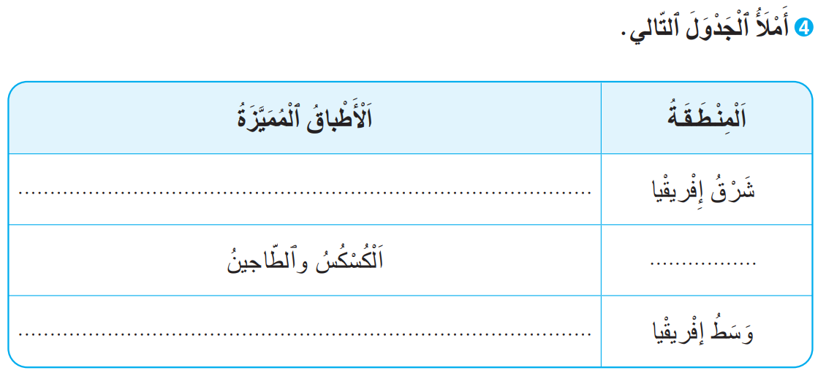
اختــتام الحــصة
مراجعة و توليف
افتتاح الحصة
نصحح التمرين رقم 4 : أملأ الجدول التالي
مراقبة الإنجازات ورصد الصعوبات، مع معالجتها أثناء التصحيح.

Slide 47
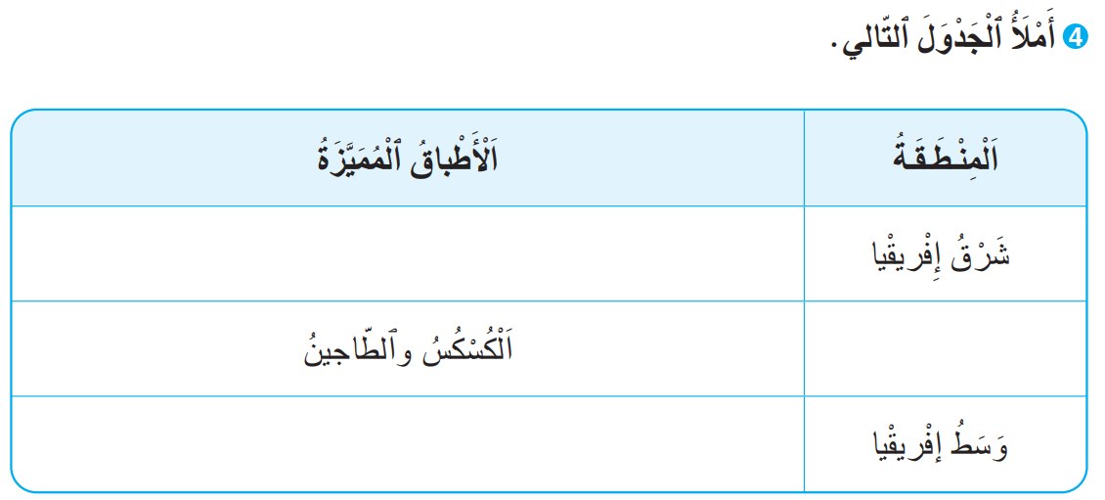
اختــتام الحــصة
مراجعة و توليف
افتتاح الحصة
صححوا:
مراقبة الإنجازات ورصد الصعوبات، مع معالجتها أثناء التصحيح.
اَلْأُوغالي
شَمالُ إِفْريقْيا
اَلْماتوكي

Slide 48
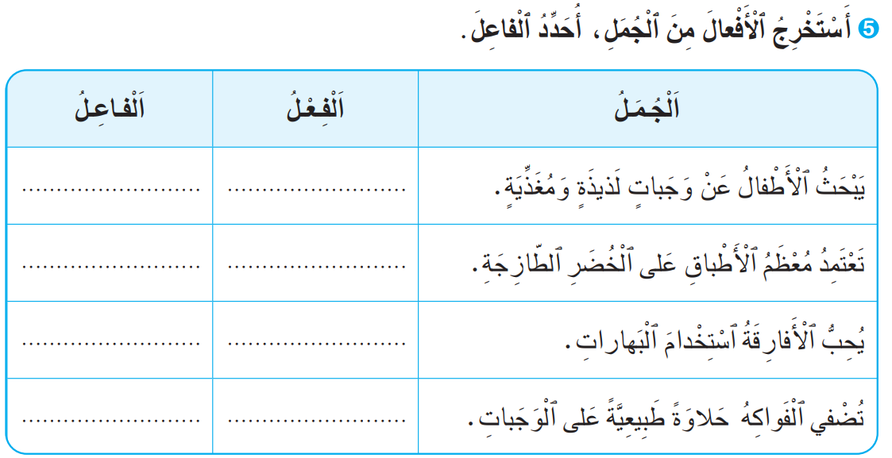
اختــتام الحــصة
مراجعة و توليف
افتتاح الحصة
نصحح التمرين رقم 5 : أستخرج الأفعال من الجمل، أحدد الفاعل
مراقبة الإنجازات ورصد الصعوبات، مع معالجتها أثناء التصحيح.

Slide 49

اختــتام الحــصة
مراجعة و توليف
افتتاح الحصة
صححوا
مراقبة الإنجازات ورصد الصعوبات، مع معالجتها أثناء التصحيح.
اَلْأَطْفالُ
يَبْحَثُ
مُعْظَمُ ٱلْأَطْباقِ
تَعْتَمِدُ
اَلْأَفارِقَةُ
يُحِبُّ
اَلْفَواكِهُ
تَضْفي

Slide 50

اختــتام الحــصة
ماذا تعلمتم اليوم؟

Slide 51
ماذا تعلمتم اليوم؟
اختــتام الحــصة
مراجعة و توليف
افتتاح الحصة
في هَذِهِ ٱلْحِصَّةِ
تَدَرَّبْتُ عَلى قْراءَةِ وَ فَهْمِ نَصٍّ وَ الْإِجابَةِ عَنْ أَسْئِلَةِ ٱلْفَهْمِ.
راجَعْتُ مُكْتَسَبَتي خِلالَ ٱلْأُسْبوعِ ٱلْأَوَّلِ: اَلْمُعْجَمُ – اَلْقِراءَةُ – اَلتَّراكيبُ

Slide 52


Slide 53
بناء على إنجازات المتعلمين خلال الممارسة المستقلة
ما تقديرك لنسبة التحكم في هدف الدرس؟
تسجل النسبة على صفحة اليوم من مذكرة الأستاذ.

